Slide 1
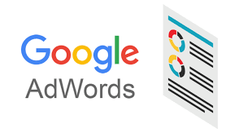
Google adwords

Slide 2
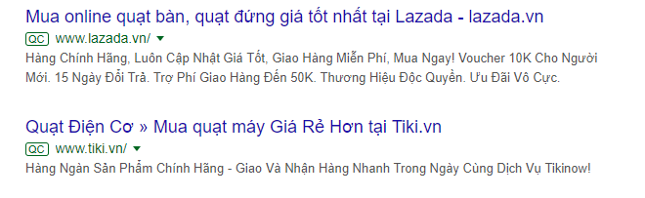
I. Google adwords là gì?
- Chạy quảng cáo google adwords nói đơn giản là website bạn sẽ được hiển thị trên kết quả tìm kiếm của google mà không cần SEO từ khoá.
- Tức là bạn phải trả tiền cho google để họ cho website bạn hiển thị trên kết quả tìm kiếm của google.

Slide 3
II. Chạy quảng cáo Google Adwords tính phí như thế nào ?
Chạy quảng cáo Google Adwords chỉ tính phí khi có khách hàng nhấn vào quảng cáo của bạn, hay bạn còn nghe là Cost Per Click CPC.
Khi khách hàng nhìn thấy quảng cáo của bạn nhưng không bấm vào, bạn cũng không mất tiền cho Google.
Khác với quảng cáo Facebook, Facebook là họ tính phí dựa theo lượt hiển thị.
Không cần biết khách hàng có click vào quảng cáo của bạn hay không, chỉ cần quảng cáo của bạn hiển thị là đã bị tính tiền.

Slide 4
III. Quảng cáo Google Adwords khác gì với SEO ?
Chạy quảng cáo Google Adwords: bạn phải trả tiền để hiển thị website lên các top đầu của Google.
SEO: bạn không cần tốn tiền nhưng vẫn hiểu thị được website lên kết quả tìm kiếm của Google.

Slide 5
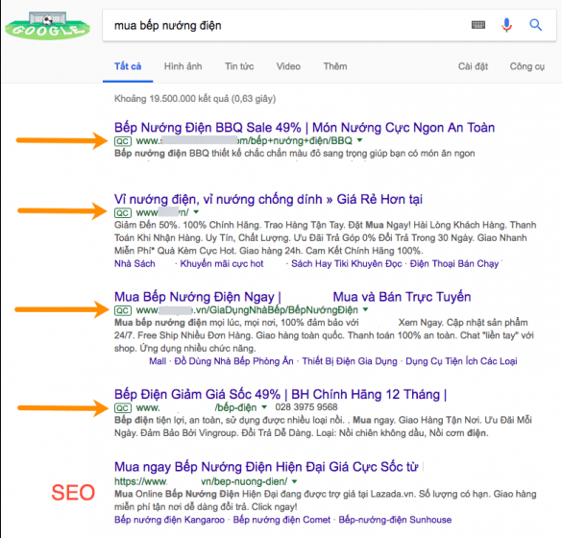
iv. Chạy quảng cáo Google Adwords có những hình thức nào ?
Chạy quảng cáo Google Adwords mạng tìm kiếm

Slide 6
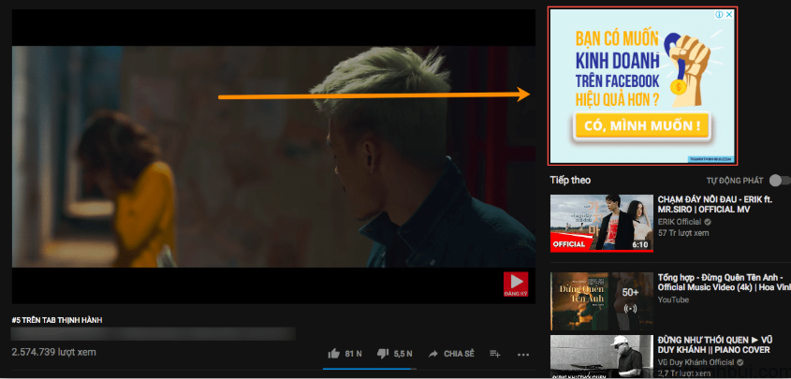
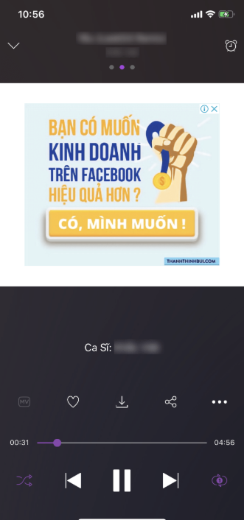
2. Chạy quảng cáo Google Adwords mạng hiển thị(GDN)

Slide 7
Demo cách tạo quảng Cáo!

